Slide 1
Escola Superior de Agricultura “Luiz de Queiroz” Universidade de São Paulo LCE0211 – Estatística Geral
Profa. Andreia Adami
deiaadami@terra.com.br

Slide 2
Testes de Hipóteses
Resumo dos passos
1º Passo: Estabeleça as hipóteses $H_{0} e{ H}_{a}$;
2º Passo: Estabeleça o nível de significância α do teste;
3º Passo: Em função de sua${ H}_{a}$, Faça o esquema da distribuição de referência e identifique a RR$H_{0}$;
4º Passo: Calcule a estatística do teste (Zc ou tc) e localize (posicione) esse valor na distribuição de referência;
5º Passo: Tire as conclusões do teste.

Slide 3
Testes de Hipóteses – Duas Amostras
Teste t de comparação entre duas médias
Em geral, os testes estatísticos são usados para comparar diferentes grupos de elementos (pessoas, animais, lotes de produtos, etc.), com respeito a alguma característica de interesse (variável resposta). Esses grupos podem diferir em função da aplicação de diferentes tratamentos em seus elementos, ou em função de diferentes populações de onde os elementos foram extraídos.

Slide 4
Testes de Hipóteses – Duas Amostras
Teste t de comparação entre duas médias
Exemplo 1: Para comparar dois métodos de ensino de matemática para crianças, podemos aplicar o método A em um grupo de crianças e o método B em outro grupo, sendo que a composição dos grupos é feita previamente e de forma aleatória. A comparação entre os grupos é realizada por meio de uma avaliação que mensure os conhecimentos de matemática de cada criança.

Slide 5
Testes de Hipóteses – Duas Amostras
Teste t de comparação entre duas médias
Exemplo 2: Para comparar o peso de recém-nascidos, em duas localidades, podemos extrair uma amostra aleatória de nascimentos em cada localidade, observando os pesos dos bebês.
Os testes estatísticos permitem avaliar se as diferenças observadas entre os dois grupos podem ser meramente justificadas por fatores casuais ($H_{0}$) ou se as diferenças são reais $(H_{a}$) ou significativas.

Slide 6
Testes de Hipóteses – Duas Amostras
Teste t de comparação entre duas médias
Ainda existem situações em que o objetivo central é comparar o comportamento de uma variável, observada sobre um conjunto de elementos, em dois momentos distintos (antes e depois).

Slide 7
Testes de Hipóteses – Duas Amostras
Teste t de comparação entre duas médias
Exemplo 3: Com o objetivo de avaliar o efeito de um programa de treinamento sobre a produtividade dos funcionários de uma certa empresa, foi realizado um estudo em que se observou a produtividade de uma amostra de funcionários antes e depois do programa de treinamento.
“PAREADOS” versus “INDEPENDENTES”
(Exemplo 3) (Exemplos 1 e 2)

Slide 8
Testes de Hipóteses – Duas Amostras
Teste t para amostras PAREADAS
Exemplo 3: Com o objetivo de avaliar o efeito de um programa de treinamento sobre a produtividade dos funcionários de uma certa empresa, foi realizado um estudo em que se observou a produtividade de uma amostra de dez funcionários antes e depois do programa de treinamento. A variável produtividade foi mensurada numa escala de 20 a 40 pontos.

Slide 9
Testes de Hipóteses – Duas Amostras
Teste t para amostras PAREADAS
Funcionários | Antes (X1) | Depois (X2)
1 | 22 | 25
2 | 21 | 28
3 | 28 | 26
4 | 30 | 36
5 | 33 | 32
6 | 33 | 39
7 | 26 | 28
8 | 24 | 33
9 | 31 | 30
10 | 22 | 27

Slide 10
Testes de Hipóteses – Duas Amostras
Teste t para amostras PAREADAS
1º Passo: Estabeleça as hipóteses $H_{0} e{ H}_{a}$;
$$H_{0}:A produtividade média dos funcionários não se$$
$$altera com o programa de treinamento$$
$$(μ_{depois}=μ_{antes})$$
$$H_{a}:A produtividade média dos funcionários$$
$$aumentou com o programa de treinamento$$
$$(μ_{depois}>μ_{antes})$$

Slide 11
Testes de Hipóteses – Duas Amostras
Teste t para amostras PAREADAS
A estatística do teste: A estatística do teste será baseada em uma terceira variável (D) definida pela diferença de valores em cada par, ou seja,
D= medida depois – medida antes
Se a hipótese nula ($μ_{depois}=μ_{antes}$) for correta, devemos esperar que, em média ($\overline{D}$), os valores desta variável estejam em torno de zero.
$$Tc=\frac{\overline{D}}{\sqrt{\frac{{s_{D}^{}}^{2}}{n}}}\text{, }$$
tem distribuição t de Student com n-1 graus de liberdade.

Slide 12
Testes de Hipóteses – Duas Amostras
Teste t para amostras PAREADAS
$$\overline{D}=3,4$$
${S_{D}}^{2}=$14,4888
$$Tc=\frac{3,4}{\sqrt{\frac{14,4888}{10}}}$$
$$Tc=2,82$$
Funcionários | Antes (X1) | Depois (X2) | Diferenças D = X2-X1
1 | 22 | 25 | 3
2 | 21 | 28 | 7
3 | 28 | 26 | -2
4 | 30 | 36 | 6
5 | 33 | 32 | -1
6 | 33 | 39 | 6
7 | 26 | 28 | 2
8 | 24 | 33 | 9
9 | 31 | 30 | -1
10 | 22 | 27 | 5

Slide 13
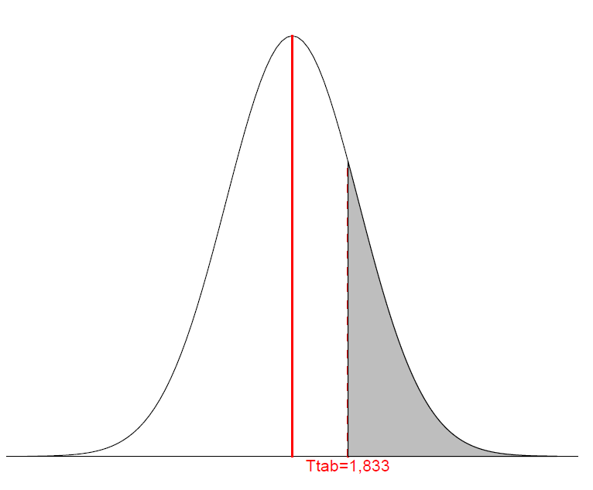
Testes de Hipóteses – Duas Amostras
Região Crítica do teste
$$H_{0}: μ_{depois}=μ_{antes} versus H_{a}:μ_{depois}>μ_{antes}$$
A área cinza, à direita do gráfico tem tamanho $α=0,05$ e é chamada de Região de Rejeição da Hipótese $H_{0} \left(RRH_{0}\right)$
TESTE UNILATERAL À DIREITA
RRH0
$$Tc=2,82$$

Slide 14
Testes de Hipóteses – Duas Amostras
Teste t para amostras PAREADAS
Conclusão
Considerando o nível de significância de 5%, ou seja, α=0,05, o teste conclui que os dados mostram evidências suficiente para rejeitar a hipótese $H_{0}$, detectando, então, que houve um aumento real da produtividade entre as duas mensurações.

Slide 15
Testes de Hipóteses – Duas Amostras
Teste t para amostras INDEPENDENTES
Exemplo 1: Para comparar dois métodos de ensino de matemática para crianças, podemos aplicar o método A em um grupo de crianças e o método B em outro grupo, sendo que a composição dos grupos é feita previamente e de forma aleatória. A comparação entre os grupos é realizada por meio de uma avaliação que mensure os conhecimentos de matemática de cada criança.

Slide 16
Testes de Hipóteses – Duas Amostras
Teste t para amostras INDEPENDENTES
1º Passo: Estabeleça as hipóteses $H_{0} e{ H}_{a}$;
$$H_{0}: μ_{A}=μ_{B}$$
$H_{a}: μ_{A}≠μ_{B}$TESTE BILATERAL
em que: $μ_{A}$ é a nota média de crianças submetidas ao método A de ensino e $μ_{B}$ é a nota média de crianças submetidas ao método B de ensino;
A tabela a seguir mostra os resultados do experimento.

Slide 17
Testes de Hipóteses – Duas Amostras
Teste t para amostras INDEPENDENTES
Variância comum aos grupos (${s_{c}}^{2}$)
$${s_{c}}^{2}=\frac{\left(n_{1}−1\right){S_{1}}^{2}+\left(n_{2}−1\right){S_{2}}^{2}}{gl}$$
$gl=n_{1}$+$n_{2}−2$
Método A de ensino |  |  |  |  | Método B de ensino
45 | 51 | 50 | 62 | 43 | 45 | 35 | 43 | 59 | 48
42 | 53 | 50 | 48 | 55 | 45 | 41 | 43 | 49 | 39
$${\overline{X}}_{A}=49,90$$ ${S_{A}}^{2}=$35,66 |  |  |  |  | ${\overline{X}}_{B}=44,$70 ${S_{B}}^{2}=$42,23

Slide 18
Testes de Hipóteses – Duas Amostras
Teste t para amostras INDEPENDENTES
Variância comum aos grupos (${s_{c}}^{2}$)
$${s_{c}}^{2}=\frac{\left(10−1\right)35,66+\left(10−1\right)42,23}{10+10−2}=38,95$$
Método A de ensino |  |  |  |  | Método B de ensino
45 | 51 | 50 | 62 | 43 | 45 | 35 | 43 | 59 | 48
42 | 53 | 50 | 48 | 55 | 45 | 41 | 43 | 49 | 39
$${\overline{X}}_{A}=49,90$$ ${S_{A}}^{2}=$35,66 |  |  |  |  | ${\overline{X}}_{B}=44,$70 ${S_{B}}^{2}=$42,23

Slide 19
Testes de Hipóteses – Duas Amostras
Teste t para amostras INDEPENDENTES
A estatística do teste toma como base a diferença entre as médias das duas amostras (${\overline{X}}_{1}−{\overline{X}}_{2}$), mas também leva em consideração o número de elementos em cada amostra (pode ser diferente) e a variabilidade comum às duas amostras (${s_{c}}^{2}$)
$$Tc=\frac{\left({\overline{X}}_{1}−{\overline{X}}_{2}\right)}{s_{c}^{}\sqrt{\frac{1}{n_{1}}+\frac{1}{n_{2}}}}\text{, }$$
tem distribuição t de Student com $n_{1}$+$n_{2}−2$graus de liberdade.

Slide 20
Testes de Hipóteses – Duas Amostras
Teste t para amostras INDEPENDENTES
A estatística do teste toma como base a diferença entre as médias das duas amostras (${\overline{X}}_{1}−{\overline{X}}_{2}$), mas também leva em consideração o número de elementos em cada amostra (pode ser diferente) e a variabilidade comum às duas amostras (${s_{c}}^{2}$)
$$Tc=\frac{\left(49,90−44,70\right)}{6,24\sqrt{\frac{1}{10}+\frac{1}{10}}}\text{=1,863}$$

Slide 21
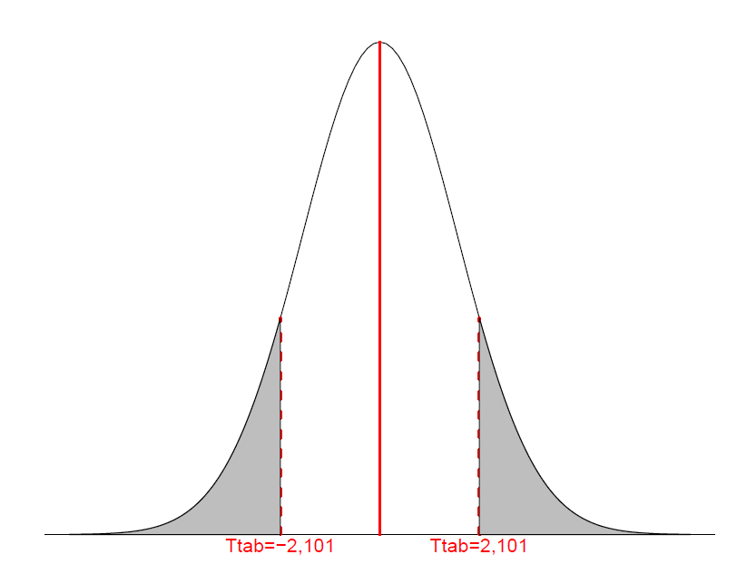
Testes de Hipóteses – Duas Amostras
Região Crítica do teste
$$H_{0}: μ_{A}=μ_{B} versus H_{a}:μ_{A}≠μ_{B}$$
$$TESTE BILATERAL$$
RRH0
$Tc=1,8$63

Slide 22
Testes de Hipóteses – Duas Amostras
Teste t para amostras INDEPENDENTES
Conclusão
Considerando o nível de significância de 5%, ou seja, α=0,05, concluímos que os dados não comprovam uma diferença entre os dois métodos de ensinar matemática, sendo as diferenças observadas nas notas das crianças atribuídas ao acaso.

Slide 23
Exercícios
Com o objetivo de verificar se existe diferença entre alunos bolsistas e não-bolsistas, em relação ao tempo médio para a conclusão de créditos, foi extraída uma amostra aleatória de cada grupo de alunos e observados os seguintes tempos, em meses.
Faça o teste considerando α=0,05.
Bolsista |  |  |  |  | Não-bolsista
62 | 30 | 24 | 34 | 54 | 56 | 34 | 60 | 62 | 42
 |  |  |  |  | 63 | 69 | 66 | 44 | 54
 |  |  |  |  | 50 | 61

Slide 24
Exercícios
2) Numa pesquisa sobre clima organizacional nos departamentos de uma Universidade, os professores respondem a um questionário, em que, em um dos itens, o respondente atribui uma nota de 1 a 5 sobre a “clareza organizacional de seu departamento”. A tabela a seguir apresenta algumas estatísticas desta variável para dois centros:
Os dados mostram evidências suficiente para sugerir que os níveis médios da clareza organizacional dos departamentos são diferentes para os dois centros? Considere α=0,05.
Centro | n | média | Desvio-padrão
Tecnológico | 75 | 2,67 | 1,06
Sócio Econômico | 47 | 2,81 | 1,24

Slide 25
Exercícios
3) Num levantamento por amostragem, verificou-se o nível de renda familiar em três localidades de um certo bairro. Testar se existe diferença significativa entre essas localidades, comparando-as duas a duas. Considere α=0,01. A tabela a seguir mostra alguns resultados para as três localidades:
Localidade | Nº famílias na amostra | Renda Mensal Média | Desvio-padrão
Local A | 20 | 8,10 | 4,28
Local B | 22 | 5,83 | 2,57
Local C | 27 | 5,02 | 4,52

Slide 26
Exercícios
4) Para avaliar o efeito de um brinde nas vendas de determinado produto, Observou-se a venda mensal do produto em questão em 12 lojas. Depois, passou-se a oferecer um brinde e voltou-se a avaliar a venda mensal desse produto nas mesmas 12 lojas. Os incrementos (ou redução) nas vendas foram os seguintes:
Os dados mostram evidências suficientes para se afirmar que a oferta do brinde aumenta as vendas? Considere α=0,05.
7 | 10 | 5 | -2
9 | 0 | 3 | -4
8 | 9 | 1 | 3

Slide 27
Exercícios
5) Um estudo é desenvolvido para investigar o efeito de um certo tratamento para controlar a temperatura do corpo de porcos criados em laboratório e que possuem uma deficiência genética que provoca redução na temperatura corpórea dos porcos. As temperaturas de interesse foram medidas um dia antes e um dia depois de submeterem os porcos ao tratamento. Os dados obtidos estão apresentados na tabela abaixo.
Considerando um nível de significância de 5%, há evidências de que o tratamento permite o controle da temperatura?
Antes | 38,1 | 38,4 | 38,3 | 38,2 | 38,2 | 37,9 | 38,7 | 38,6 | 38,0 | 38,2
Depois | 38,9 | 38,6 | 38,2 | 38,2 | 39,4 | 38,5 | 38,3 | 38,4 | 38,8 | 38,7

Slide 28
Teste de hipótese para razão de duas variâncias
Esse teste servirá para verificar se as variâncias populacionais são HOMOGÊNEAS (iguais) ou HETEROGÊNEAS (diferentes).
O resultado deste teste será utilizado tanto no contexto de testes de hipóteses como no contexto de intervalo de confiança para diferença entre médias.

Slide 29
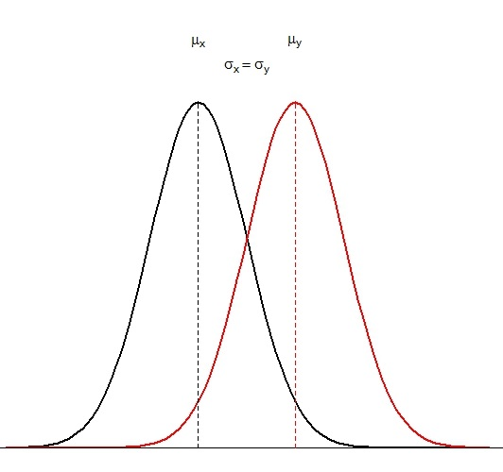
Teoria da Estimação
Variâncias desconhecidas porém homogêneas
Amostra: $x_{1},x_{2},$ ..., $x_{n} → \overline{X } e{{ s}^{2}}_{X}$
“O TLC não se verifica”
Amostra: $y_{1},y_{2},$ ..., $y_{n} → \overline{Y } e{{ s}^{2}}_{Y}$

Slide 30
Teoria da Estimação
Intervalo de confiança para diferença das médias de duas populações normais com variâncias desconhecidas porém homogêneas;
Temos que: ${σ^{2}}_{X}={σ^{2}}_{Y}=σ^{2}$
Estimativa pontual de$σ$ é dada por:
$$S_{comb}=\sqrt{\frac{\left(n_{1}−1\right){s^{2}}_{X}+\left(n_{2}−1\right){s^{2}}_{Y}}{{n_{1}+n}_{2}−2}}$$

Slide 31
Teoria da Estimação
Intervalo de confiança para diferença das médias de duas populações normais com variâncias desconhecidas porém homogêneas;
Temos que: ${σ^{2}}_{X}={σ^{2}}_{Y}=σ^{2}$
$$T=\frac{\left(\overline{X}−\overline{Y}\right)−\left(μ_{X}−μ_{Y}\right)}{S_{comb}\sqrt{\frac{1}{n_{1}}+\frac{1}{n_{2}}}} \sim t_{\frac{α}{2};υ}$$
$$υ=n_{1}+n_{2}−2$$

Slide 32
Teoria da Estimação
Intervalo de confiança para diferença das médias de duas populações normais com variâncias desconhecidas porém homogêneas;
$${σ^{2}}_{X}={σ^{2}}_{Y}=σ^{2}$$
$$IC{(μ_{X}−μ_{Y})}_{1−α}:\left(\overline{X}−\overline{Y}\right)±t_{\frac{α}{2};υ}S_{comb}\sqrt{\frac{1}{n_{1}}+\frac{1}{n_{2}}}$$
$$υ=n_{1}+n_{2}−2$$

Slide 33
Teoria da Estimação
Intervalo de confiança para diferença das médias de duas populações normais;
3 casos:
Variâncias conhecidas;
Variâncias desconhecidas mas supostamente iguais (variâncias homogêneas);
Variâncias desconhecidas e supostamente diferentes (variâncias heterogêneas);

Slide 34
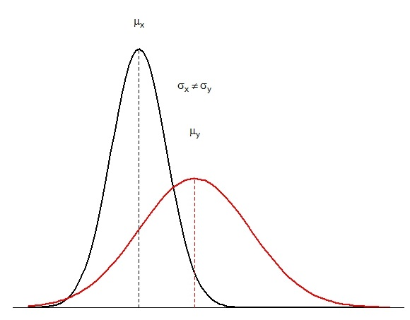
Teoria da Estimação
Variâncias desconhecidas porém heterogêneas
Amostra: $x_{1},x_{2},$ ..., $x_{n} → \overline{X } e{{ s}^{2}}_{X}$
Amostra: $y_{1},y_{2},$ ..., $y_{n} → \overline{Y } e{{ s}^{2}}_{Y}$

Slide 35
Teoria da Estimação
Intervalo de confiança para diferença das médias de duas populações normais com variâncias desconhecidas e heterogêneas;
Temos que: ${σ^{2}}_{X}≠{σ^{2}}_{Y}$
$$T=\frac{\left(\overline{X}−\overline{Y}\right)−\left(μ_{X}−μ_{Y}\right)}{\sqrt{\frac{{{ s}^{2}}_{X}}{n_{1}}+\frac{{{ s}^{2}}_{Y}}{n_{2}}}} \sim t_{\frac{α}{2};υ}$$

Slide 36
Teoria da Estimação
Intervalo de confiança para diferença das médias de duas populações normais com variâncias desconhecidas e heterogêneas;
Temos que: ${σ^{2}}_{X}≠{σ^{2}}_{Y}$
$$υ=\frac{{\left(\frac{{{ s}^{2}}_{X}}{n_{1}}+\frac{{{ s}^{2}}_{Y}}{n_{2}}\right)}^{2}}{{\frac{\left(\frac{{{ s}^{2}}_{X}}{n_{1}}\right)}{n_{1}−1}}^{2}+{\frac{\left(\frac{{{ s}^{2}}_{Y}}{n_{2}}\right)}{n_{2}−1}}^{2}}$$

Slide 37
Teoria da Estimação
Intervalo de confiança para diferença das médias de duas populações normais com variâncias desconhecidas e heterogêneas;
Temos que: ${σ^{2}}_{X}≠{σ^{2}}_{Y}$
$$IC{(μ_{X}−μ_{Y})}_{1−α}:\left(\overline{X}−\overline{Y}\right)±t_{\frac{α}{2};υ}\sqrt{\frac{{s^{2}}_{X}}{n_{1}}+\frac{{s^{2}}_{Y}}{n_{2}}}$$

Slide 38
Teste de hipótese para razão de duas variâncias
Esse teste servirá para verificar se as variâncias populacionais são HOMOGÊNEAS (iguais) ou HETEROGÊNEAS (diferentes).
O resultado deste teste será utilizado tanto no contexto de testes de hipóteses como no contexto de intervalo de confiança para diferença entre médias.

Slide 39
Teste de hipótese para razão de duas variâncias
Para executar o teste podemos realizar os seguintes passos:
Passo 1: Formular as seguintes hipóteses
Veremos apenas o teste bilateral
$H0: {σ_{1}^{}}^{2}={σ_{2}^{}}^{2}$versus ${{ Ha:σ}_{1}^{}}^{2}≠{σ_{2}^{}}^{2}$
Equivalente
$H0: \frac{{σ_{1}^{}}^{2}}{{σ_{2}^{}}^{2}}=1$versus$Ha:\frac{{σ_{1}^{}}^{2}}{{σ_{2}^{}}^{2}}≠1$

Slide 40
Teste de hipótese para razão de duas variâncias
Para executar o teste podemos realizar os seguintes passos:
Passo 2: Estabelecer o nível de significância $α$
Passo 3: Fazer o esquema da distribuição de referência e identificar as regiões de rejeição (RRH0) e não rejeição de H0 (RNRH0)
Mas, qual é a distribuição de referência para razão de duas variâncias populacionais?

Slide 41
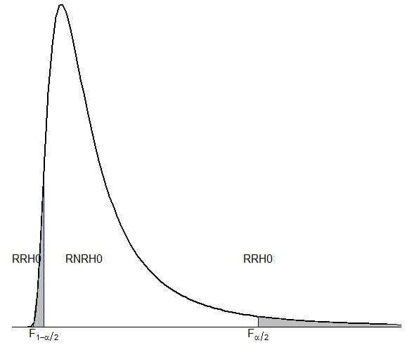
Teste de hipótese para razão de duas variâncias
Mas, qual é a distribuição de referência para razão de duas variâncias populacionais?
Distribuição Fisher-Snedecor
“Não simétrica”
$$\frac{α}{2}$$
$$\frac{α}{2}$$

Slide 42
Teste de hipótese para razão de duas variâncias
Tabela. Quantis superiores da distribuição F (F_{0,025}) com ν₁ graus de liberdade do numerador e ν₂ graus de liberdade do denominador, para o valor de 2,5% da probabilidade α/2, de acordo com a seguinte afirmativa probabilística: P(F > F_{0,025}) = 0,025.
$$υ_{2}$$ | $$υ_{1}$$
 | 1 | 2 | 3 | 4 | 5 | 6
2 | 38,51 | 39,00 | 39,17 | 39,25 | 39,30 | 39,33
3 | 17,44 | 16,03 | 15,42 | 15,08 | 14,87 | 14,71
4 | 12,22 | 10,65 | 9,98 | 9,60 | 9,36 | 9,20
5 | 10,01 | 8,43 | 7,76 | 7,39 | 7,15 | 6,98
6 | 8,81 | 7,26 | 6,60 | 6,23 | 5,99 | 5,82
$$\frac{α}{2}$$

Slide 43
Teste de hipótese para razão de duas variâncias
$$F_{\left(1−\frac{α}{2}\right)}=\frac{1}{F_{\left(\frac{α}{2}\right)}}$$
$$\frac{α}{2}$$

Slide 44
Teste de hipótese para razão de duas variâncias
Para executar o teste podemos realizar os seguintes passos:
Passo 4: Calcular a estatística do teste e posicioná-lo no eixo da distribuição de referência.
$Fc=\frac{{s_{1}}^{2}}{{s_{2}}^{2}}\sim F(n1−1;n2−1$)
Em que: ${s_{1}}^{2} e {s_{2}}^{2}$são as variâncias das amostras

Slide 45
Teoria da Estimação
Exemplo: Para comparar a eficiência de dois métodos de ensino, uma turma de 25 alunos foi dividida aleatoriamente em dois grupos. Cada grupo é ensinado de acordo com um método diferente. Os resultados no fim do semestre são os seguintes (numa escala de 0 a 100):
Assumindo que as populações são normais (com variâncias iguais), obtenha um intervalo de 95% de confiança para a diferença entre as médias das duas populações.
Turma 1
Turma 2

Slide 46
Teste de hipótese para razão de duas variâncias
Exemplo: Para comparar a eficiência de dois métodos de ensino, uma turma de 24 alunos foi dividida aleatoriamente em dois grupos. Cada grupo é ensinado de acordo com um método diferente. Os resultados no fim do semestre são os seguintes (numa escala de 0 a 100):
Fazer um teste de hipótese, com nível de significância de 5% para verificar se as variâncias são homogêneas .
Turma 1
Turma 2

Slide 47
Teoria da Estimação
Exemplo:Uma amostra aleatória de 12 trabalhadores de uma grande fábrica leva em média $22,0min$ para executar determinado serviço, com variância de $4min²$. Em uma segunda fábrica, para executar a mesma tarefa, uma amostra aleatória de 12 operários, gasta em média $19,0min$ com variância de $10min²$. Supondo variâncias heterogêneas, construa um intervalo de 90% de confiança para diferença entre as médias das populações.

Slide 48
Teoria da Estimação
Exemplo:Uma amostra aleatória de 12 trabalhadores de uma grande fábrica leva em média $22,0min$ para executar determinado serviço, com variância de $4min²$. Em uma segunda fábrica, para executar a mesma tarefa, uma amostra aleatória de 12 operários, gasta em média $19,0min$ com variância de $10min²$. Fazer um teste de hipótese, com nível de significância de 5% para verificar se as variâncias são homogêneas .

Slide 49
Teoria da Estimação
Exemplo:Uma amostra aleatória de 12 trabalhadores de uma grande fábrica leva em média $22,0min$ para executar determinado serviço, com variância de $4min²$. Em uma segunda fábrica, para executar a mesma tarefa, uma amostra aleatória de 12 operários, gasta em média $19,0min$ com variância de $10min²$. Refazer o exercício considerando variâncias homogêneas. Construa um intervalo de 90% de confiança para diferença entre as médias das populações

